Slide 1


Bài 13: Luyện tập chung
Tiết 3

Slide 2


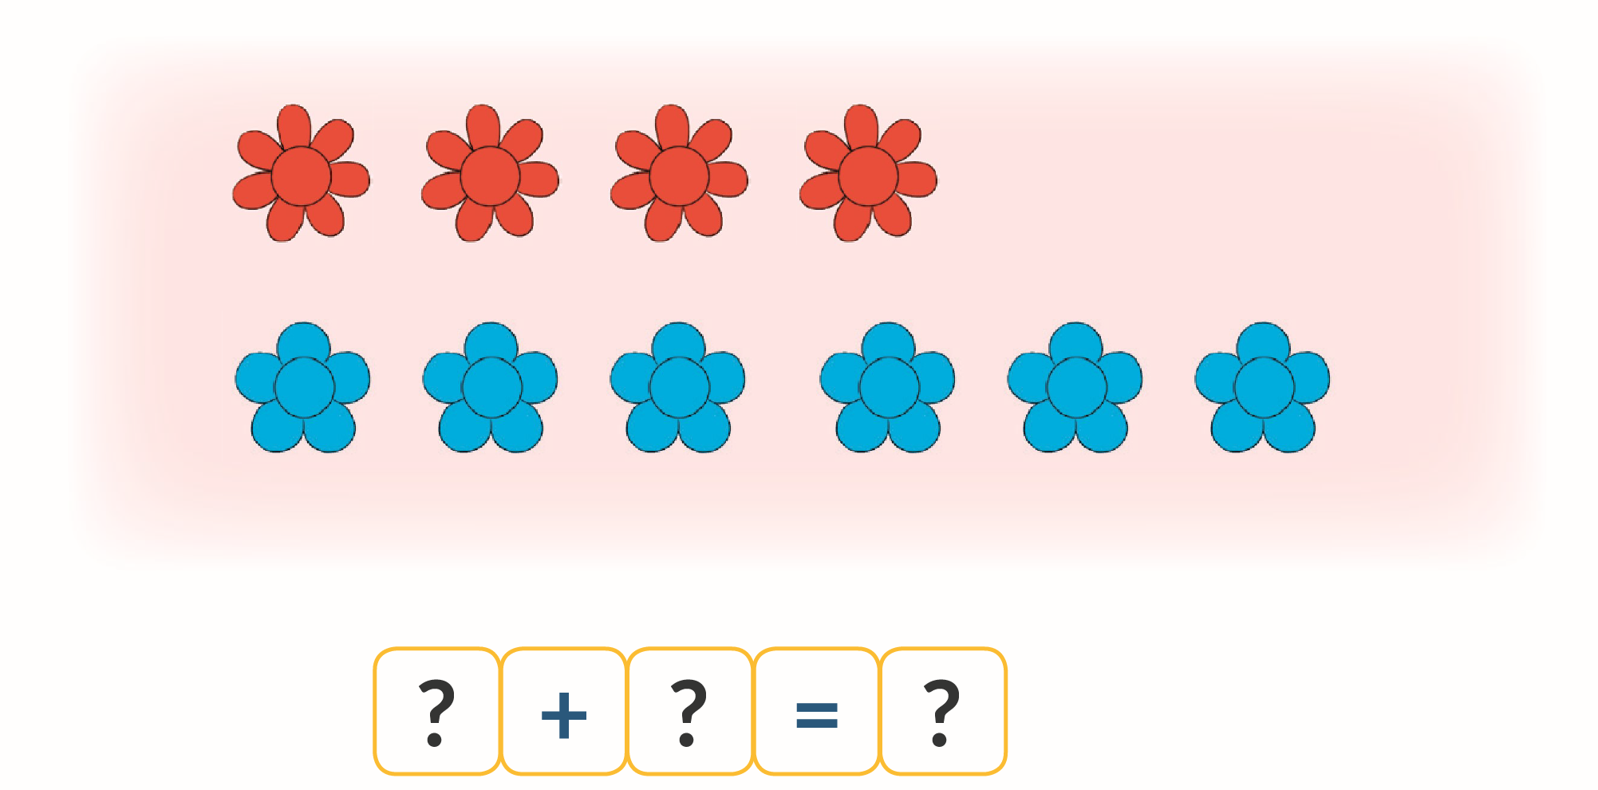
1. Số ?
4
?
6
?
?
10

Slide 3
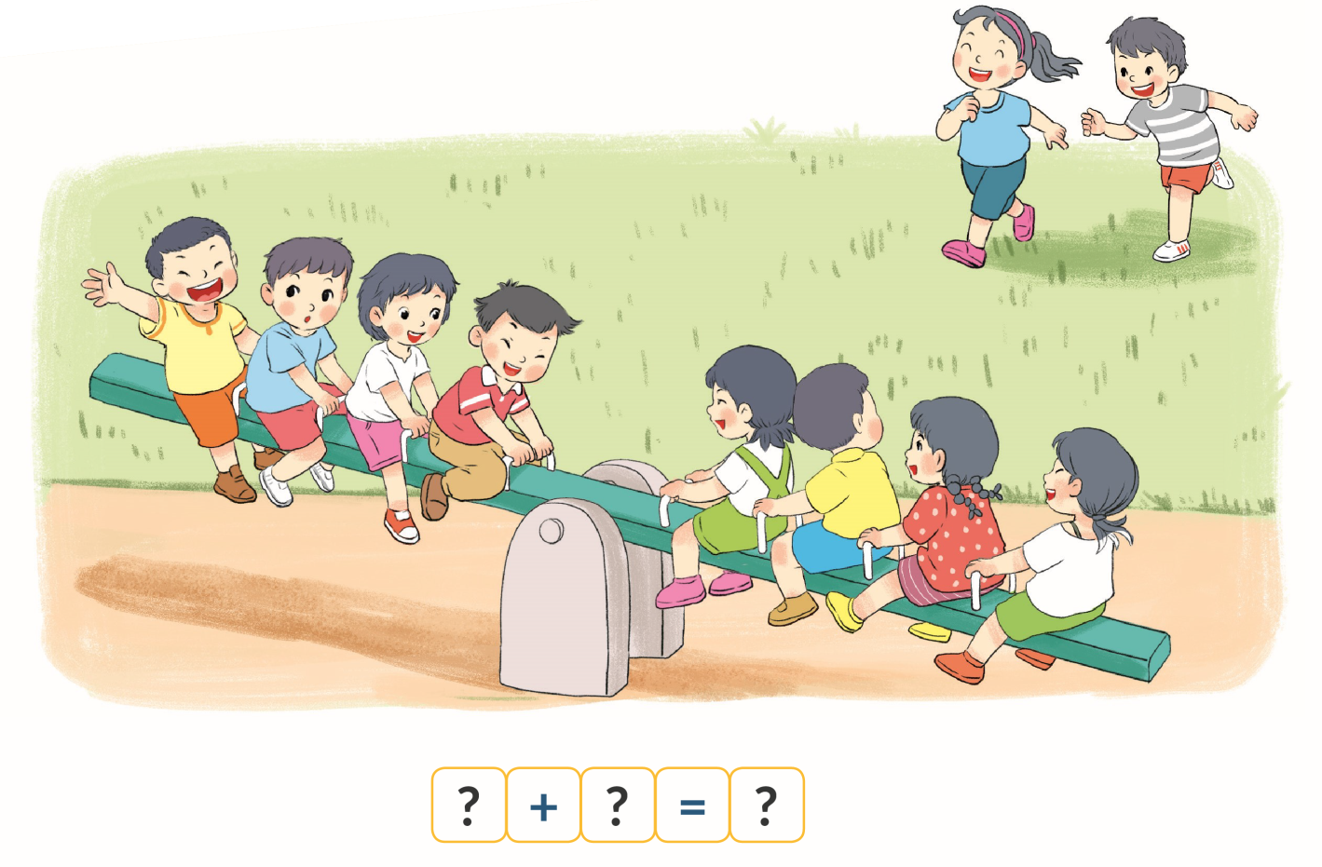
2. Số ?
8
2
10
?
?
?

Slide 4
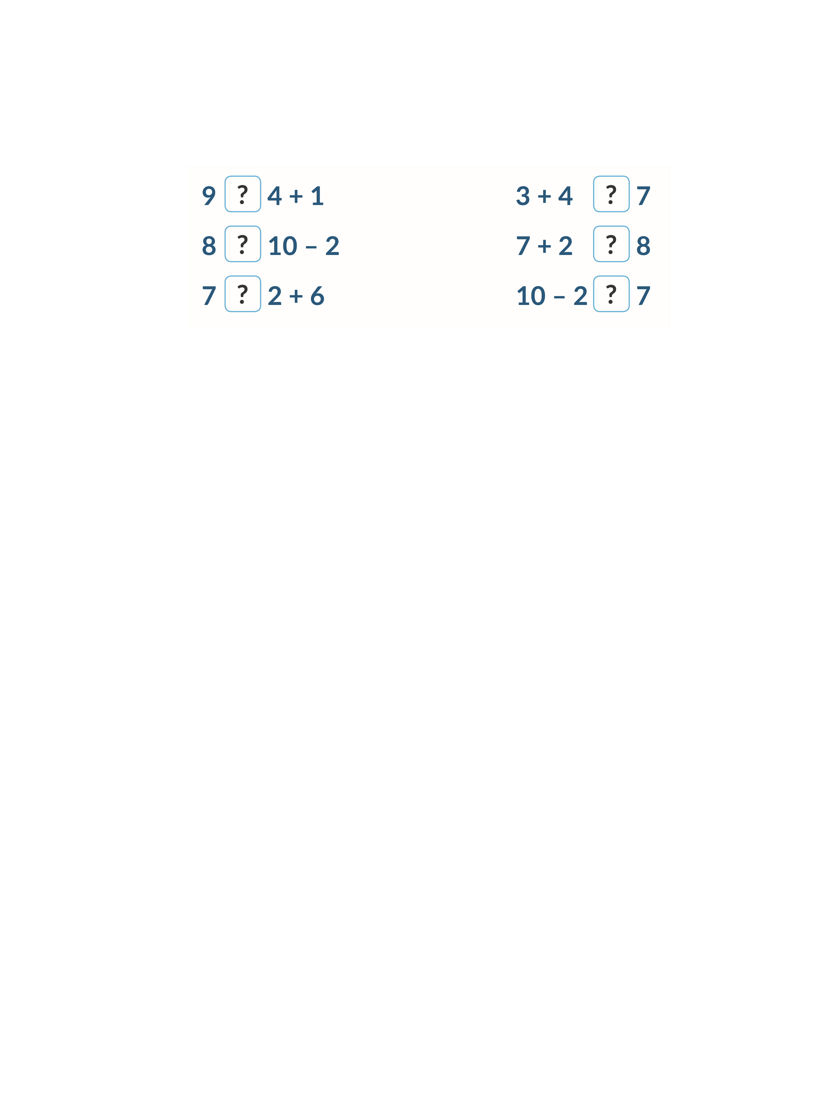
3. Điền dấu >, <, =
a)
b)

Slide 5
3. Điền dấu >, <, =
>
?
a)
=
?
<
?

Slide 6
3. Điền dấu >, <, =
?
=
a)
>
?
>
?

Slide 7
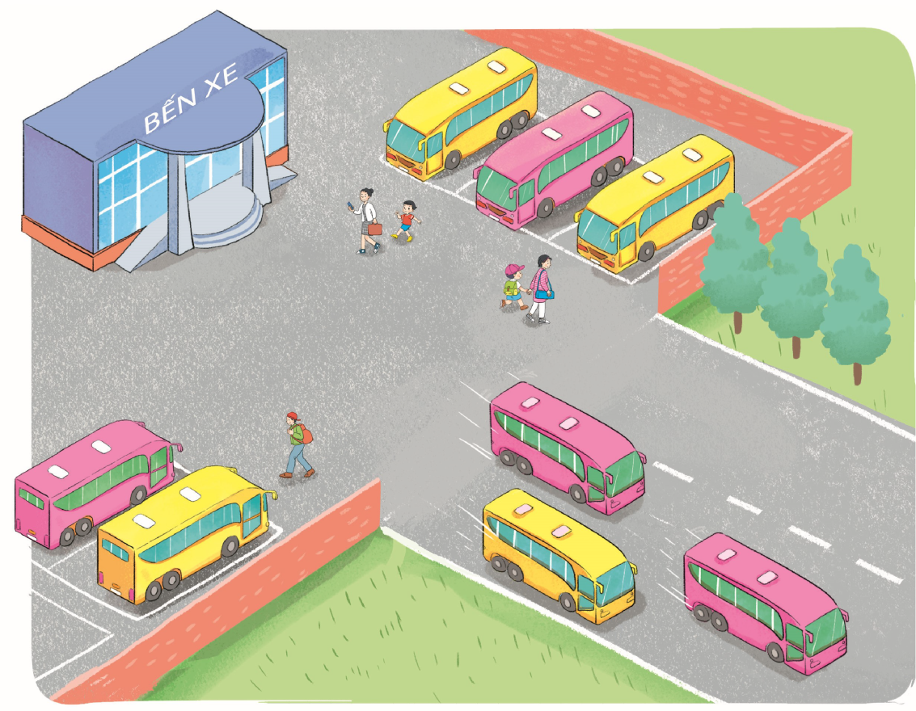
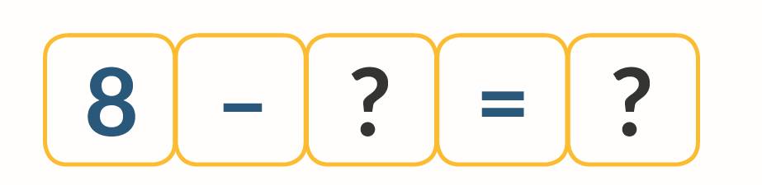
4. Số ?
3
?
5
?

